Slide 1



개인 식별 프로그램
9조 ㅣ 장성민, 정진우

Slide 2



목차
1
개요
2
목표 및 개발 환경
3
시스템 소개
4
결과
5
고찰
02

Slide 3
개요

Slide 4


개요
화면에 인물이 화면 밖으로 나갔다 왔을 때 인식이 가능 할까
Pre-Trained 모델을 이용해서 특정인물만 인식 할 수 있지 않을까

Slide 5
목표 및 개발 환경

Slide 6
목표
OpenVINO ZOO에 있는 Pre-Trained 모델만을 이용하여 특정인물과 다른 사람을 구분
다른 사람만 있을 때 그 사람의 사진을 저장 단, 특정인물과 같이있을 때는 예외처리

Slide 7







환경
OS
언어
라이브러리

Slide 8
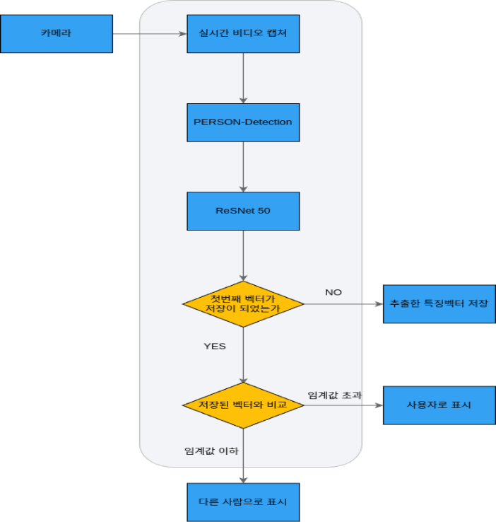
초기 구성도
Person-Detection 모델은 Opnvino의Person-Detection-0202
ReSNet50을 통해 특징을 추출
Scipy의 cosine함수를 이용해서특징 벡터들을 유사도 측정

Slide 9

구성도
Person-Detection 모델은 Opnvino의Person-Detection-0202
ReSNet50대신 efficientnet-b0을 통해 특징을 추출
Scipy의 cosine함수를 이용해서특징 벡터들을 유사도 측정

Slide 10
시스템 소개

Slide 11
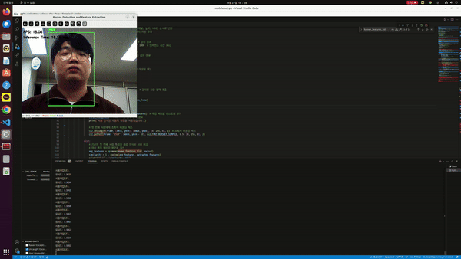
시연 영상

Slide 12
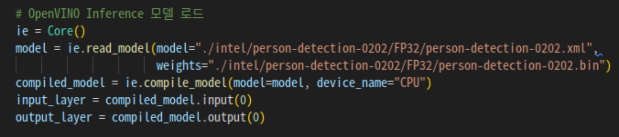
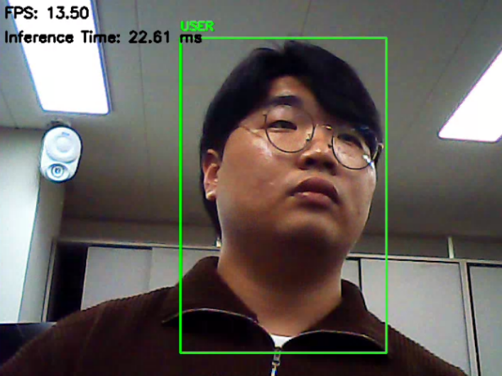
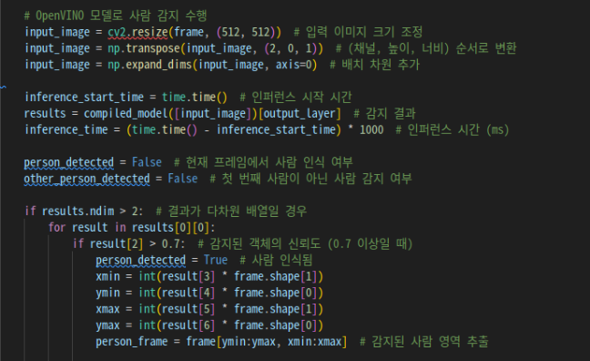
Object Detecion

Slide 13
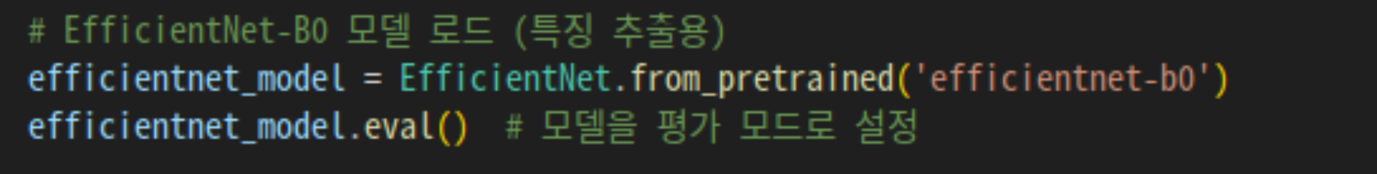
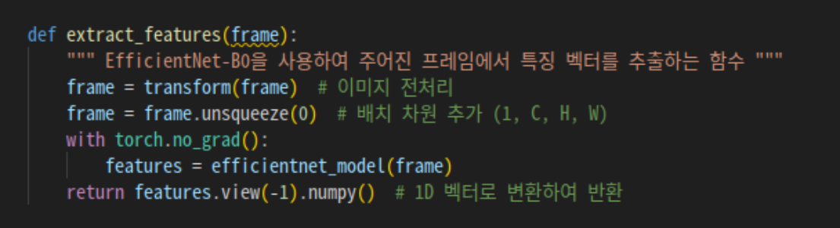
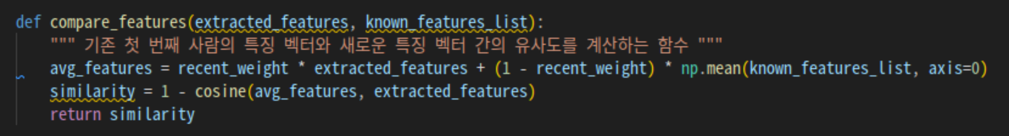
특징 추출

Slide 14
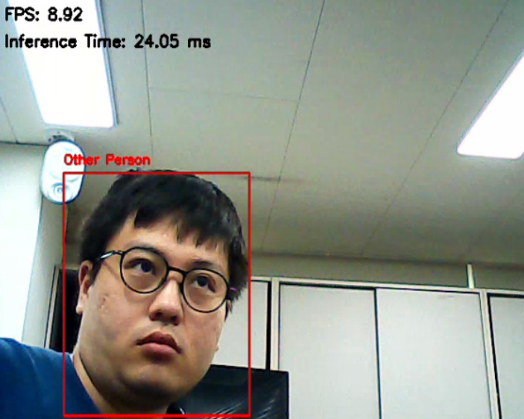
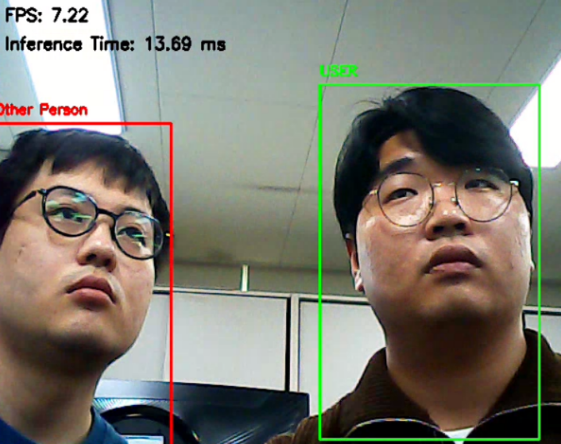
특징 추출

Slide 15
결과

Slide 16
결과
특징을 추출해서 특정인을 인식하는 기능 성공
특정인물이 화면 밖에 나갔다 왔을 때 다른사람으로 인식되는 문제 발생
-> 모델 변경후 평균값으로 바꾼후 완화
카메라 외각으로 이동시 다른 사람으로 인식하는 문제
-> 모델 변경과 평균값으로 바꾼 후 전보다 안정적이지만 아직 개선이 필요
카메라에 다른 사람만 있을 경우 인식이 다른 사람으로 되어 사진이 저장되는 문제 발생

Slide 17
고찰

Slide 18
고찰
처음 기획은 re-identification을 이용할 계획이었으나 카메라 한대에서는 성능이안나오는 부분이 아쉬웠음
업그레이드 된 버전의 요구 사항과 카메라의 성능이 달랐던 점이
상위 모델을 가져온다고 해서 성능이 잘나오는게 아닌 적절한 모델을 사용하는 것이 중요하다고 알게됨.
정지한 이미지유사도 보다 연속되는 이미지의 처리가 더 어렵다는 것을 다시한번 느낌.

Slide 19
Thank you.

